Slide 1
Dienst aan de Gemeenschap
District inspiratieMOMENT
12 december 2020
Notes:
Tijdens het wachten op de start van het inspiratiemoment (10u30) horen de deelnemers een muziekje (Vivaldi – 4 seizoenen ?),

Slide 2
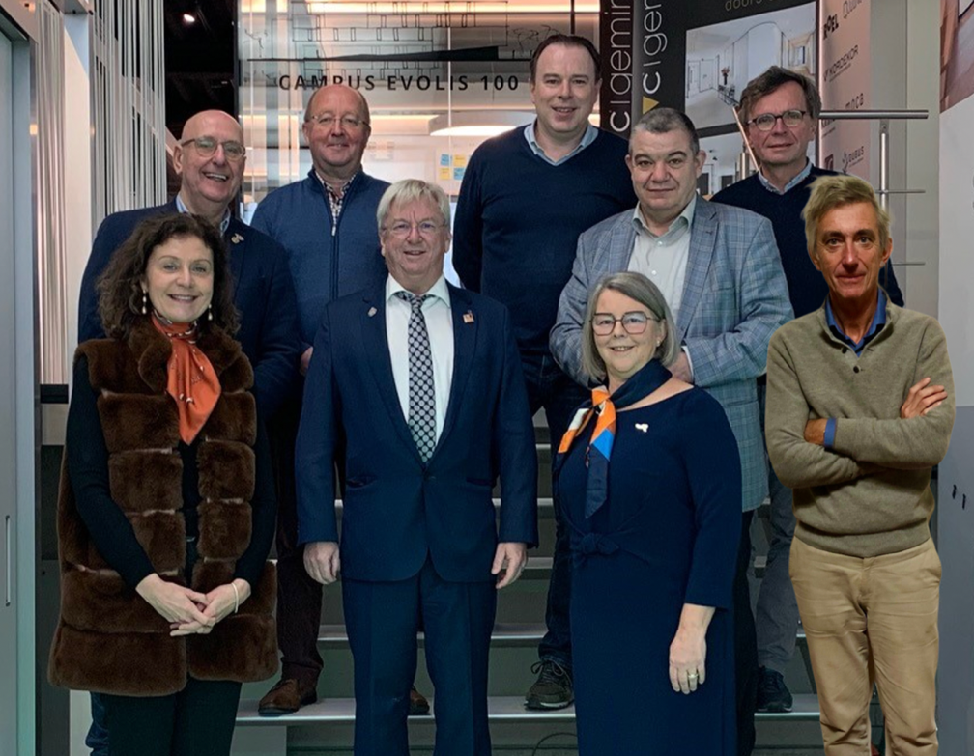
Districtscommissie DaG
Christian
Vincent
Dominiek
Claude
Paul
Heidi
Koen
Lydwine
Freddy
Notes:
Een zeer goede morgen iedereen. Van harte welkom in naam van de voltallige Districtscommissie ‘Dienst aan de gemeenschap’: Heidi Pollet (Torhout-Houtland), Lydwine Van Damme (Diksmuide 86XX), Freddy De Mulder (Beveren-Waas), Dominiek Callewier (Kortrijk-Groeninghe), Vincent Verbeke (Kortrijk) en mezelf (Deinze), Verder op de foto, onze gouverneur Koen Ringoot, onze Dico Claude Hamilius en onze communicatiespecialist Paul Vandeputte.

Slide 3
Kompas, een impact project
VINCENT VERBEKE
Rotary KORTRIJK
Notes:
Voor een heel specifiek project rond opvang van drugverslaafden, geef ik graag het woord aan Vincent Verbeke van Rotary Kortrijk. Een mooi voorbeeld van hoe oudere Rotaryclubs hun ‘oorlogskas’ nuttig kunnen gebruiken,
Vincent, het is aan u.

Slide 4
KOMPAS & ROTARY KORTRIJK
KOMPAS STAAT VOOR BEGEIDING EN
BEHANDELING VAN DRUGGEBRUIKERS
Adres : Minister Vanden Peereboomlaan 88
8500 Kortrijk
Web : www.kompasvzw.be

Slide 5
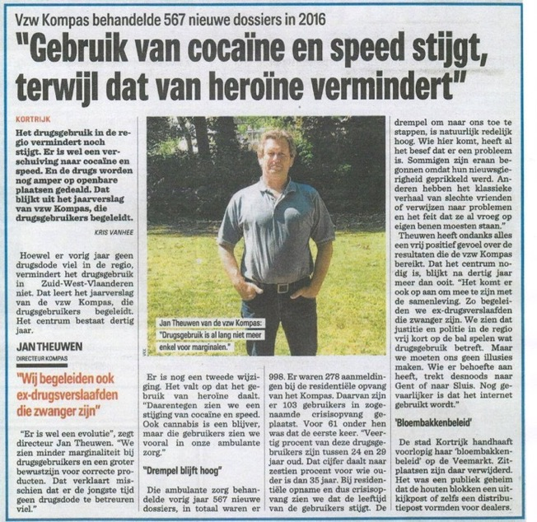
KOMPAS & ROTARY KORTRIJK
WERKGEBIED KOMPAS :
. Ambulante drugzorg
. Crisisprogramma
. KTP De Kier
. Kompas aan huis
. Projecten
. Drug Expertise Team Kompas
. Dodo

Slide 6
KOMPAS RESIDENTIEEL
CRISISAFDELING
Korte opname
Groepsprogramma gericht op ontwenning, aanbrengen van structuur en motivatie tot verdere behandeling
TC-methodes
Max 10 personen
2019 : 121 opnames

Slide 7
KOMPAS RESIDENTIEEL
DE KIER
Kortdurend Therapeutisch Programma (KTP)
5 maanden
Max 6 bewoners
Vervolgprogramma na crisisopname gericht op hervalpreventie, individuele- en groepstherapie en resocialisatie.
2019 : 25 opnames

Slide 8
KOMPAS AAN HUIS
KOMPAS AAN HUIS
Wordt aangeboden aan minderjarige druggebruikers en hun context in crisis.
Gebruikers tot 25 jaar, binnen een thuissituatie
Werkingsgebied = provincie West-Vlaanderen
Voorzien : crisisbed voor opname minderjarige

Slide 9
KOMPAS CIJFERS
KOMPAS CIJFERS 2019
- Actieve dossiers : 94
- Crisisbed opnames : 5
- Cliëntsystemen : 73
- Huisbezoeken en overleg : 528
- GSM / chat / video : 1093

Slide 10
KOMPAS DODO
“dodo kindje do, slaapt en doet zijn oogjes toe” (slaaplied uit Westhoek)
DODO : vogel uitgestorven omwille van hulpeloosheid
DODO in Alice in Wonderland : “iedereen is een winnaar
Preventief aanbod aan ongeboren en jonge kinderen via het werken met drug gebruikende ouders.
Hoofdoel :
- veilig stellen van de geboorteomstandigheden
- vergroten van de ontplooiingskansen van jonge kinderen met drug gebruikende ouders

Slide 11
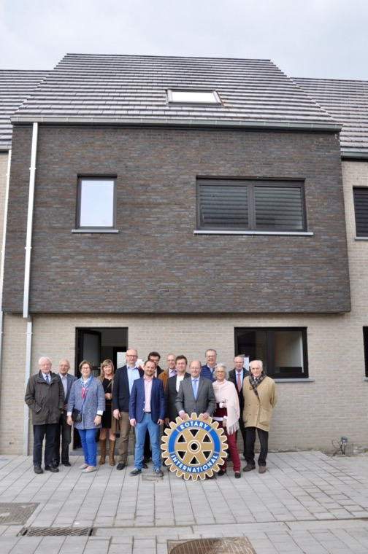
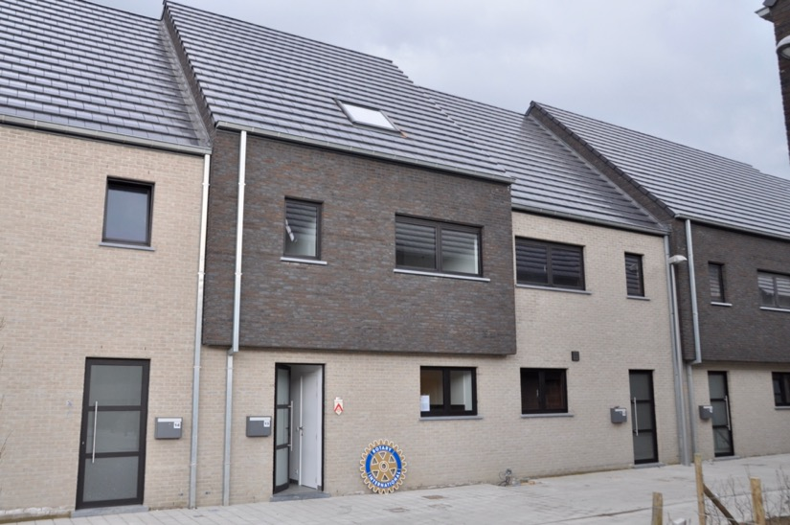
KOMPAS WOONPROJECT
ROTARY KORTRIJK & KOMPAS
OPSTART : juni 2017

Slide 12
KOMPAS WOONPROJECT
WOONPROJECT
AANBIEDEN VAN BEGELEIDE STUDIO aan ex gebruikers met :
Betaalbare infrastructuur voor 6 maand
Toezicht & begeleiding op dagelijks functioneren
Woning ter beschikking gesteld door ROTARY KORTRIJK met :
drie slaapkamers
Gemeenschappelijke keuken / living / sanitair
Begeleiding vanuit Kompas-Kier

Slide 13
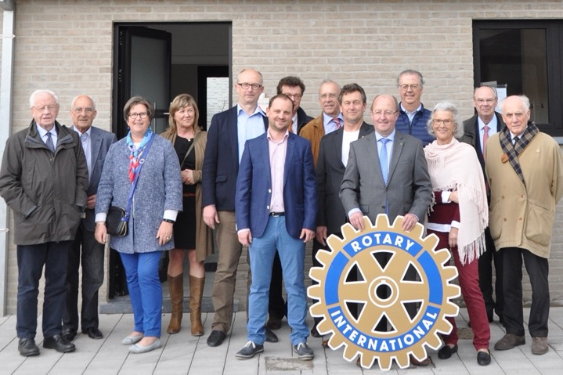
KOMPAS WOONPROJECT
WOONPROJECT – cijfers :
Aantal personen : 2018 : 5 2019 : 6
Aantal dagen in gebruik : 2018 :453 2019 : 453
Met een dak boven je hoofd kun je beginnen leven.

Slide 14
Zeer hartelijk dank
voor jullie deelname!
https://rotary2130.org/
Notes:
Vooraleer dit inspiratiemoment af te sluiten, wil ik nog een paar mensen bedanken. In eerste instantie mijn commissieleden die elk hun beste beentje hebben voorgezet om van deze voormiddag een boeiende en leerrijk moment te maken. Dikke merci ook aan Claude Hamilius en Paul Vandeputte, zonder wiens advies, steun en technische hulp, dit inspiratiemoment niet mogelijk zou geweest zijn. Een grote bedankt tenslotte voor onze gouverneur die ons het vertrouwen geeft om Dienst aan de gemeenschap op districtsniveau opnieuw een plaats te geven.
Hou zeker onze webpagina op de website van ons district in de gaten. In komende periode maken we zeker werk van om al jullie ‘good practices’ daar samen te brengen. Ook jullie kunnen uiteraard elkaar en andere clubs inspireren.
Rest mij jullie allemaal van harte te bedanken voor jullie enthousiaste deelname. Ik hoop dat jullie een aantal inspirerende ideeën meenemen naar jullie clubs. Blijf a.u.b. , ook in deze moeilijke coronatijden en vereenzaamde eindejaarsfeesten, gemotiveerd om verder de maatschappelijke opdracht van Rotary uit te dragen: Service above self!
Hou het vooral gezond en afspraak op een volgend Rotary-moment in een hopelijk coronavrij 2021.
-> afhankelijk van de tijd die overschiet en voor de bedankingswoorden: de Poll-antwoorden tonen en een of meerdere chat-vragen beantwoorden
-> indien er geen overschot aan tijd is, zal ik voor mijn bedankingswoorden melden dat de Poll-antwoorden en alle chat-vragen/opmerkingen op de website zullen verschijnen.

